Slide 1
Smärta
Kristina Seling
Distriktsläkare, Föllinge HC
Informationsläkare, Läkemedelskommittén

Slide 2
Vad är smärta?
”Smärta är en obehaglig sensorisk eller emotionell
upplevelse till följd av verklig eller möjlig
vävnadsskada, eller beskriven i termer av sådan
skada”
”Smärta är det som personen som upplever smärtan
uppger att det är, och existerar då personen uppger
att den existerar”
IASP, International Association
for the Study of Pain 1979
McCaffery 1979

Slide 3
Olika typer av smärta
Nociceptiv smärta
Neurogen smärta
Idiopatisk smärta
(Psykogen smärta)
Centralt störd smärtmodulering

Slide 4
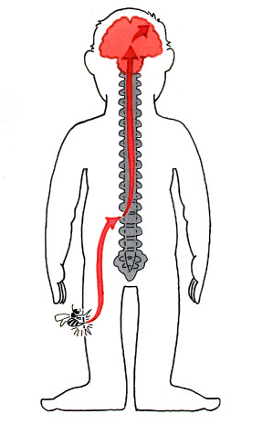
Vad är smärta?
A-delta fibrer: Snabb, distinkt smärta
C-fibrer: Långsam molande odistinkt smärta

Slide 5
Nociceptiv smärta
= Vävnadsskadesmärta
Vanligaste typen av smärta
Välavgränsad smärta som ofta är lätt att beskriva, till exempel muskelvärk eller ledvärk.
Visceral smärta – nociceptiv smärta med särskilda karaktäristika. Smärta från inre organ. Diffus lokalisation. Refererad smärta.

Slide 6
Nociceptiv smärta
Nocireceptorer reagerar på potentiell vävnadsskada
  Ex. Temperatur: >43°C eller <15°C, syror, mekanisk påverkan och cellskador
”härmare” av vävnadsskada: Capsaisin (Chili)
Hyperalgesi
Allodyni
Vanliga smärtläkemedel har effekt för det mesta

Slide 7
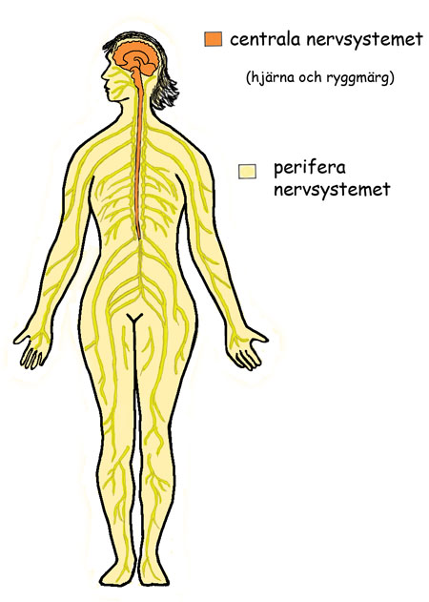
Neurogen smärta
Skada som ligger uppströms om nocireceptorerna
Perifer neurogen smärta
  Ex. bältros, änkestöt eller skada på nerv efter kirurgi
Central neurogen smärta
  Ex. efter ryggmärgsskada eller hjärnskada

Slide 8
Neurogen smärta
Behandlas med TENS, lokalbedövning vissa antidepressiva och/eller epilepsiläkemedel
Ofta svårbehandlat

Slide 9
Idiopatisk smärta
= smärta av okänd orsak
Svårbehandlad
Icke-farmakologisk terapi viktig
Ibland hjälp av läkemedelsbehandling
Ofta långdragna smärttillstånd

Slide 10
Centralt störd smärtmodulering
Central sensitisering och/eller defekt smärtinhibering
Central sensitisering är en överretbarhet i nerver, framför allt i ryggmärgens bakhorn
Central sensitisering är normalt och syftar till smärtförstärkning och immobilisering vid akut trauma
Vanligtvis reversibelt, men i vissa fall långvarigt
Notes:
Med central sensitisering avses uppkomst av överretbarhet av nociceptiva neuron, främst i ryggmärgens bakhorn. Fenomenet förekommer normalt och syftar till smärtförstärkning och immobilisering efter akut trauma. Det kan även uppkomma till följd av upprepad eller ihållande perifer nociception, tex vid långvarig, repetitiv muskelbelastning. Överretbarheten är normalt reversibel om den perifera nociceptionen upphör [7, 8]. Men hos en mindre grupp, sannolikt predisponerade individer, kan långvarig eller irreversibel central sensitisering utvecklas och medföra långvarig smärta.
Defekt smärtinhibering. I CNS finns även system för hämning av afferenta nociceptiva neuron. »Diffuse noxious inhibitory control« (DNIC) kallas ett sådant descenderande och smärtinhiberande bansystem som främst verkar genom aktivering av serotoninerga och noradrenerga neuron [11]. Denna nedåtgående smärthämning kan av olika skäl vara defekt. Detta anses kunna vara en väsentlig orsak till utveckling av generaliserad värk, tex vid fibromyalgisyndrom (FMS)

Slide 11
Centralt störd smärtmodulering
Behandling
analgetika, TENS och akupunktur har ofta dålig effekt
multimodal smärtrehabilitering med smärtförklaring, patientpedagogik, KBT, anpassad lätt fysioterapi och aktivering samt anpassad varsam arbetsprövning
antidepressiva kan ibland ha effekt
http://www.lakartidningen.se/engine.php?articleId=7725
Notes:
Med central sensitisering avses uppkomst av överretbarhet av nociceptiva neuron, främst i ryggmärgens bakhorn. Fenomenet förekommer normalt och syftar till smärtförstärkning och immobilisering efter akut trauma. Det kan även uppkomma till följd av upprepad eller ihållande perifer nociception, tex vid långvarig, repetitiv muskelbelastning. Överretbarheten är normalt reversibel om den perifera nociceptionen upphör [7, 8]. Men hos en mindre grupp, sannolikt predisponerade individer, kan långvarig eller irreversibel central sensitisering utvecklas och medföra långvarig smärta.
Defekt smärtinhibering. I CNS finns även system för hämning av afferenta nociceptiva neuron. »Diffuse noxious inhibitory control« (DNIC) kallas ett sådant descenderande och smärtinhiberande bansystem som främst verkar genom aktivering av serotoninerga och noradrenerga neuron [11]. Denna nedåtgående smärthämning kan av olika skäl vara defekt. Detta anses kunna vara en väsentlig orsak till utveckling av generaliserad värk, tex vid fibromyalgisyndrom (FMS)

Slide 12
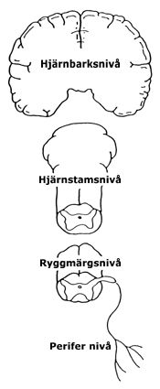
Smärtökande faktorer
Oro, ångest, rädsla, depression, trötthet, negativ förväntan
Minskad sensorisk aktivering
Minskad sensibilitet (skador på icke smärtförmedlande nervstrukturer)
Sensibilisering exempelvis vid brännskada och inflammation
Smärthämmande faktorer
Lugn, förtröstan, glädje, hypnos, suggestion, positiv förväntan
Akupunktur, lågfrekvent TENS, muskelarbete, opioider, antidepressiva
Högfrekvent TENS, massage, vibration, värme, kyla, opioider
Paracetamol, COXhämmare, lokalbedövning

Slide 13
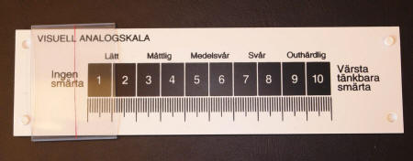
Vad är smärta?
lidande, plåga, pina, värk, ont, sorg, saknad, bedrövelse, obehag, smärta

Slide 14
Smärta hos dementa
Oro
Plockighet
Förvirring
Nedstämdhet
Aggressivitet
Trötthet
Alvedon har visat sig ge bättre effekt än placebo (sockerpiller) vid oro, aggressivitet och förvirring

Slide 15
Abbey Pain
För bedömning av smärta hos personer med kognitivt nedsatt förmåga
Abbey pain scale är en skala som bygger på förändringar i beteenden.
Observation och bedömning av t ex röst, ansiktsuttryck, kroppsspråk, beteende.
Varje nytt beteende kan indikera smärta

Slide 16
Plockighet och oro hos dementa
Varför?
Infektion?
Läkemedelsbiverkan?
Smärta?
Tilltagande demens?
Hunger?
Förstoppning?
Hjärtsvikt?

Slide 17
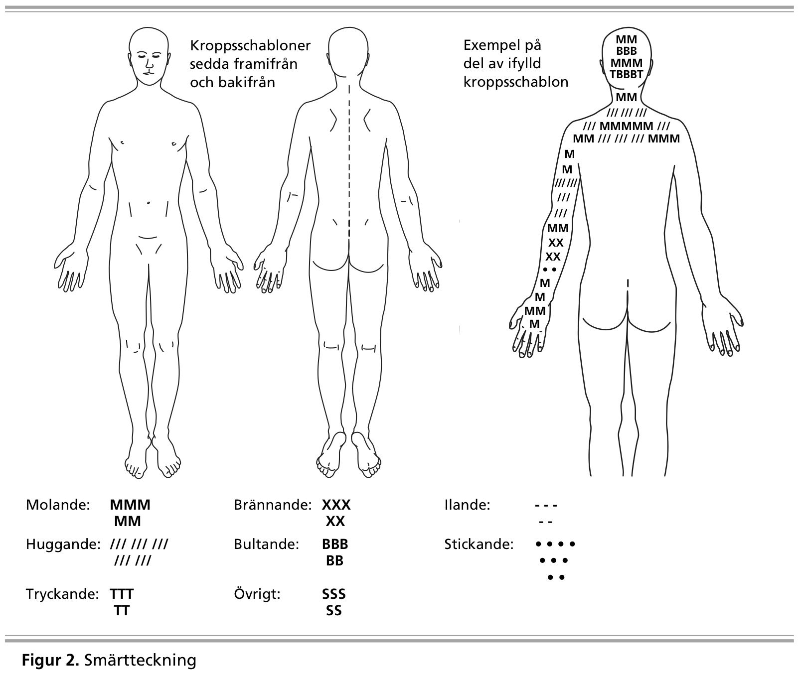

Slide 18
Smärtutvärdering
Symtom: ”ont”, oro, aggressivitet mm
Ge smärtlindrande från vb listan
Utvärdera effekten efter ca en timme
Viktigt att samma person som givit läkemedlet utvärderar effekten!

